Slide 1

UNIVERSIDAD DISTRITAL
Facultad de Ingeniería
Introducción a la ciencia de datos
Machine Learning

Slide 2
UNIVERSIDAD DISTRITAL
Facultad de Ingeniería
Introducción a la ciencia de datos
Machine Learning
Técnicas empleadas para que las máquinas aprendan de forma
autónoma.
Aprender -> Generalizar comportamientos a partir de una información
suministrada en forma de ejemplos.

Slide 3
UNIVERSIDAD DISTRITAL
Facultad de Ingeniería
Introducción a la ciencia de datos
Machine Learning
Clasificación de las técnicas de Machine Learning según el
tipo de aprendizaje:
Aprendizaje supervisado: Los datos traen relacionado un objetivo
Aprendizaje No supervisado: Los datos no traen relacionado ningún objetivo

Slide 4
UNIVERSIDAD DISTRITAL
Facultad de Ingeniería
Introducción a la ciencia de datos
Machine Learning
Aprendizaje supervisado
Aprendizaje No supervisado
- Clasificación
- Regresión (predicción)
- Agrupación

Slide 5
UNIVERSIDAD DISTRITAL
Facultad de Ingeniería
Introducción a la ciencia de datos
Machine Learning
Aprendizaje supervisado
Aprendizaje No supervisado
- Generalized Linear Models
- Nearest Neighbors (KNN)
- Support Vector Machines (SVM)
- Naive Bayes
- Decision Trees
- Neural network models (supervised)
- …
- Gaussian mixture models
- Manifold learning
- Clustering
- Density Estimation
- Covariance estimation
- Neural network models (unsupervised)
- …
http://scikit-learn.org/stable/user_guide.html

Slide 6
UNIVERSIDAD DISTRITAL
Facultad de Ingeniería
Introducción a la ciencia de datos
Machine Learning
Aprendizaje supervisado - Nearest Neighbors (KNN)
Método de clasificación supervisada que sirve para estimar la función de densidad F(x/Cj) de las predictoras x por cada clase Cj.
Estima el valor de la función de densidad de probabilidad o directamente la probabilidad a posteriori de que un elemento x pertenezca a la clase Cj a partir de la información proporcionada por un conjunto de datos de entrenamiento.
Es una técnica que utiliza aprendizaje vago, no entusiasta -> no existe una generalización previa.

Slide 7
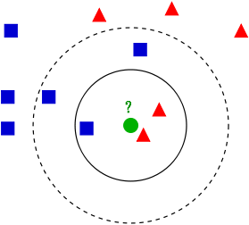
UNIVERSIDAD DISTRITAL
Facultad de Ingeniería
Introducción a la ciencia de datos
Machine Learning
Machine Learning
Aprendizaje supervisado - Nearest Neighbors (KNN)
Aprendizaje supervisado - Nearest Neighbors (KNN)
Sistema para clasificar futuros deudores de un banco:
Cliente que Pagó
Cliente que Incumplió
Fututo Deudor (a clasificar)

Slide 8
UNIVERSIDAD DISTRITAL
Facultad de Ingeniería
Introducción a la ciencia de datos
Machine Learning
Machine Learning
Aprendizaje supervisado - Nearest Neighbors (KNN)
Aprendizaje supervisado - Nearest Neighbors (KNN)
Variables que se correlacionan con el cumplimiento en el pago:
Edad
Estado civil
Número de hijos
Nivel de estudio
…
De acuerdo a estas variables …
(k = 3) De los 3 clientes más parecidos: la mayoría pagó o no?
(k = 5) De los 5 clientes más parecidos: la mayoría pagó o no?

Slide 9

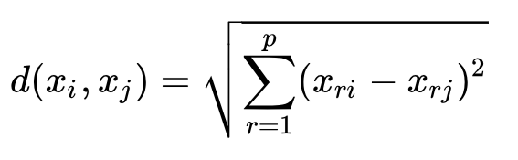
UNIVERSIDAD DISTRITAL
Facultad de Ingeniería
Introducción a la ciencia de datos
Machine Learning
Machine Learning
Aprendizaje supervisado - Nearest Neighbors (KNN)
Aprendizaje supervisado - Nearest Neighbors (KNN)
Algoritmo:
Conjunto de entrenamiento:
Vectores p-dimensionales (p-> # de atributos)
Métrica para calcular cercanía de vecinos - Distancia euclidiana:

Slide 10
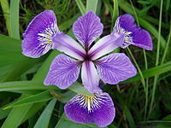
UNIVERSIDAD DISTRITAL
Facultad de Ingeniería
Introducción a la ciencia de datos
Machine Learning
Machine Learning
Aprendizaje supervisado - Nearest Neighbors (KNN)
Aprendizaje supervisado - Nearest Neighbors (KNN)
Ejemplo: Clasificador de especies de plantas Iris
from sklearn import datasets
iris = datasets.load_iris()
type(iris)
dir(iris)
iris.DESCR
iris.feature_names
iris.target_names
iris.data
iris.target

Slide 11
UNIVERSIDAD DISTRITAL
Facultad de Ingeniería
Introducción a la ciencia de datos
Machine Learning
Machine Learning
Aprendizaje supervisado - Nearest Neighbors (KNN)
Aprendizaje supervisado - Nearest Neighbors (KNN)
Ejemplo: Clasificador de especies de plantas Iris
from sklearn.model_selection import train_test_split
x_train, x_test, y_train, y_test = train_test_split(iris.data, iris.target)
x_train
y_train
x_test
y_test

Slide 12
UNIVERSIDAD DISTRITAL
Facultad de Ingeniería
Introducción a la ciencia de datos
Machine Learning
Machine Learning
Aprendizaje supervisado - Nearest Neighbors (KNN)
Aprendizaje supervisado - Nearest Neighbors (KNN)
Ejemplo: Clasificador de especies de plantas Iris
from sklearn.neighbors import KNeighborsClassifier #Importamos al método
knn = KNeighborsClassifier(n_neighbors=5) #Declaramos el método
knn.fit(x_train, y_train) #Ajustamos el método
knn.score(x_test, y_test) # El porcentaje de acertamiento del método
knn.predict(x_test)
Y_test
knn.predict(x_test[2:3][:4])
y_test[2:3][:4]

Slide 13
UNIVERSIDAD DISTRITAL
Facultad de Ingeniería
Introducción a la ciencia de datos
Machine Learning
Machine Learning
Aprendizaje supervisado - Nearest Neighbors (KNN)
Aprendizaje supervisado - Nearest Neighbors (KNN)
Ejemplo: Clasificador de especies de plantas Iris
from sklearn.neighbors import RadiusNeighborsClassifier
knn_r = RadiusNeighborsClassifier(radius=5)
knn_r.fit(x_train, y_train) #Ajustamos el método
knn_r.score(x_test, y_test) # El porcentaje de acertamiento del método
knn_r.predict(x_test)
x_test
knn_r.predict(x_test[2:3][:4])
y_test[2:3][:4]

Slide 14
UNIVERSIDAD DISTRITAL
Facultad de Ingeniería
Introducción a la ciencia de datos
Machine Learning
Machine Learning
Aprendizaje supervisado - Support Vector Machine (SVM)
Técnica de aprendizaje supervisado creada por Vladimir Vapnik que permite realizar tareas de clasificación y de regresión mediante la creación de hiperplanos que separan los datos de entrada.
Cuando los datos no son separables linealmente se utilizan funciones kernels que llevan los datos a dimensiones superiores donde si es posible dicha separación.

Slide 15
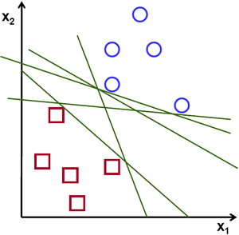
UNIVERSIDAD DISTRITAL
Facultad de Ingeniería
Introducción a la ciencia de datos
Machine Learning
Machine Learning
Aprendizaje supervisado - Support Vector Machine (SVM)
Cuál Hiperplano?

Slide 16
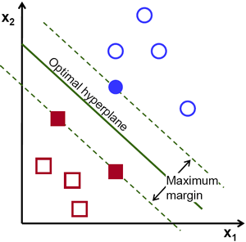
UNIVERSIDAD DISTRITAL
Facultad de Ingeniería
Introducción a la ciencia de datos
Machine Learning
Machine Learning
Aprendizaje supervisado - Support Vector Machine (SVM)
El que presente mayor margen entre los datos más cercanos .

Slide 17
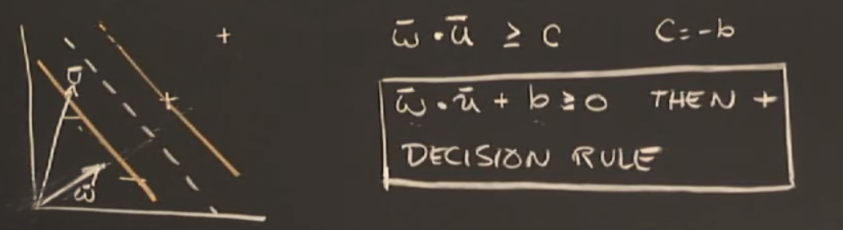
UNIVERSIDAD DISTRITAL
Facultad de Ingeniería
Introducción a la ciencia de datos
Machine Learning
Machine Learning
Aprendizaje supervisado - Support Vector Machine (SVM)
Que es un Hiperplano y cómo separa un plano en dos?

Slide 18
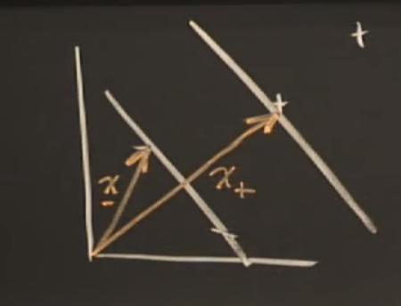
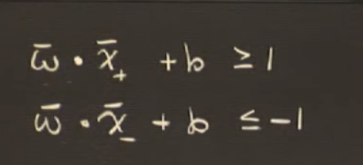
UNIVERSIDAD DISTRITAL
Facultad de Ingeniería
Introducción a la ciencia de datos
Machine Learning
Machine Learning
Aprendizaje supervisado - Support Vector Machine (SVM)
Hiperplano límites (aceras)

Slide 19
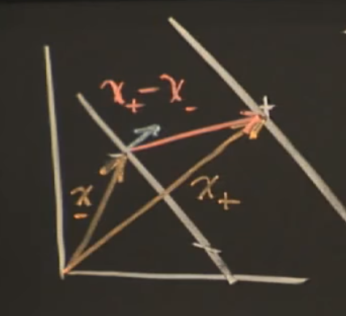
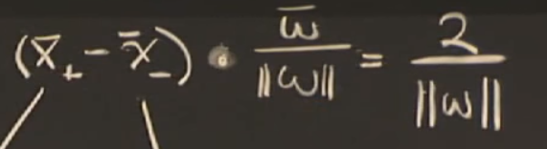

UNIVERSIDAD DISTRITAL
Facultad de Ingeniería
Introducción a la ciencia de datos
Machine Learning
Machine Learning
Aprendizaje supervisado - Support Vector Machine (SVM)
Distancia entre aceras

Slide 20
UNIVERSIDAD DISTRITAL
Facultad de Ingeniería
Introducción a la ciencia de datos
Machine Learning
Machine Learning
Aprendizaje supervisado - Support Vector Machine (SVM)
Distancia entre aceras
Maximizar

Slide 21
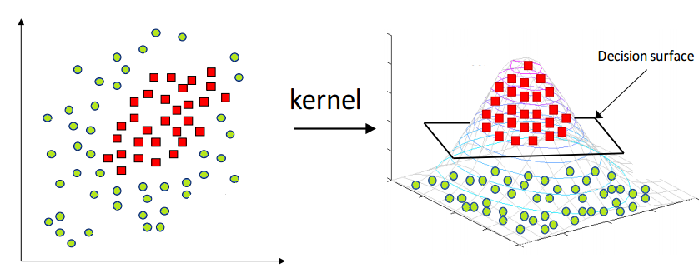
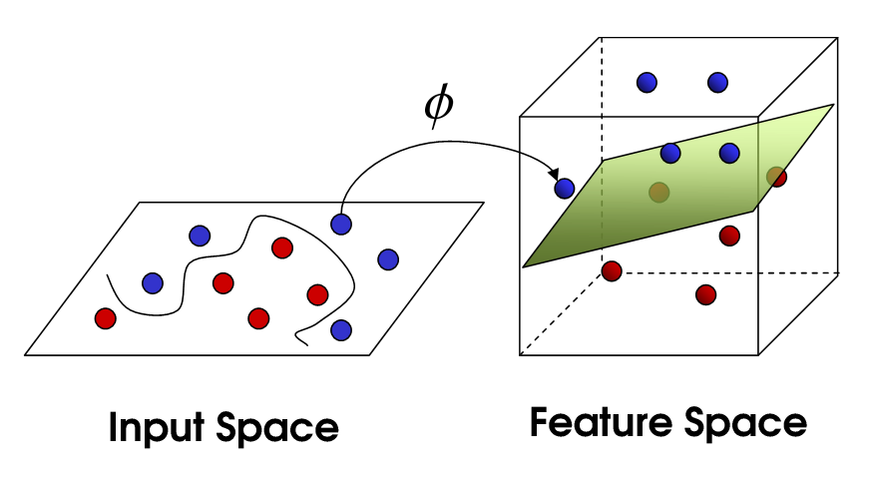
UNIVERSIDAD DISTRITAL
Facultad de Ingeniería
Introducción a la ciencia de datos
Machine Learning
Machine Learning
Aprendizaje supervisado - Support Vector Machine (SVM)
Cuando los datos no son separables linealmente

Slide 22
UNIVERSIDAD DISTRITAL
Facultad de Ingeniería
Introducción a la ciencia de datos
Machine Learning
Machine Learning
Aprendizaje supervisado - Decision Trees (DTs)
Los árboles de decisión son un método de aprendizaje supervisado no paramétrico utilizado para la clasificación y la regresión.
Su función es crear un modelo que prediga el valor de una variable objetivo mediante el aprendizaje de reglas simples de decisión inferidas a partir de las características de los datos.

Slide 23
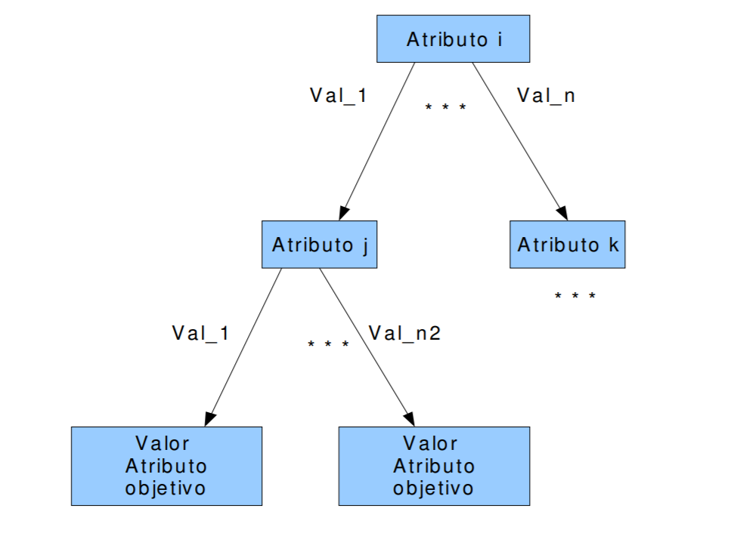
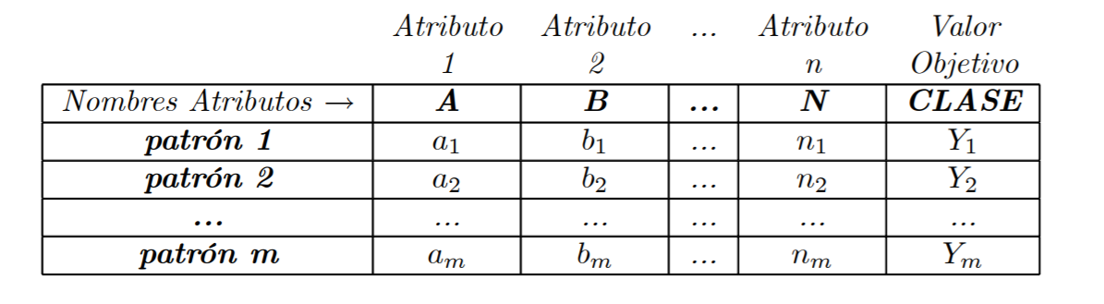
UNIVERSIDAD DISTRITAL
Facultad de Ingeniería
Introducción a la ciencia de datos
Machine Learning
Machine Learning
Aprendizaje supervisado - Decision Trees (DTs)
Reglas -> Secuencia de condiciones -> Representan en un grafo
Conjunto de datos de entrenamiento

Slide 24
UNIVERSIDAD DISTRITAL
Facultad de Ingeniería
Introducción a la ciencia de datos
Machine Learning
Machine Learning
Aprendizaje supervisado - Decision Trees (DTs)
Reglas -> Secuencia de condiciones -> Representan en un grafo
Cómo seleccionar el orden de los atributos?
Conjunto de datos de entrenamiento

Slide 25
UNIVERSIDAD DISTRITAL
Facultad de Ingeniería
Introducción a la ciencia de datos
Machine Learning
Machine Learning
Aprendizaje supervisado - Decision Trees (DTs)
Reglas -> Secuencia de condiciones -> Representan en un grafo
Cómo seleccionar el orden de los atributos?
Teoría de la información
Conjunto de datos de entrenamiento

Slide 26
UNIVERSIDAD DISTRITAL
Facultad de Ingeniería
Introducción a la ciencia de datos
Machine Learning
Machine Learning
Aprendizaje supervisado - Decision Trees (DTs)
Teoría de la información
Cantidad de información -> Entropía -> Ganancia de información

Slide 27
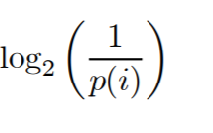
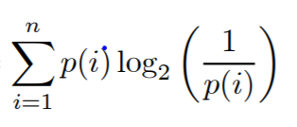
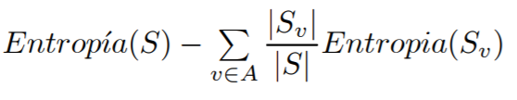
UNIVERSIDAD DISTRITAL
Facultad de Ingeniería
Introducción a la ciencia de datos
Machine Learning
Machine Learning
Aprendizaje supervisado - Decision Trees (DTs)
Teoría de la información
Cantidad de información -> Entropía -> Ganancia de información

Slide 28
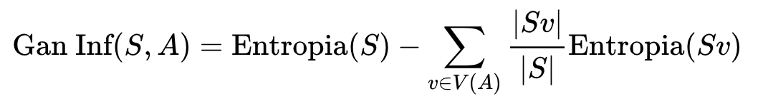
UNIVERSIDAD DISTRITAL
Facultad de Ingeniería
Introducción a la ciencia de datos
Machine Learning
Machine Learning
Aprendizaje supervisado - Decision Trees (DTs)
Teoría de la información
El atributo que tenga mayor Ganancia de información

Slide 29
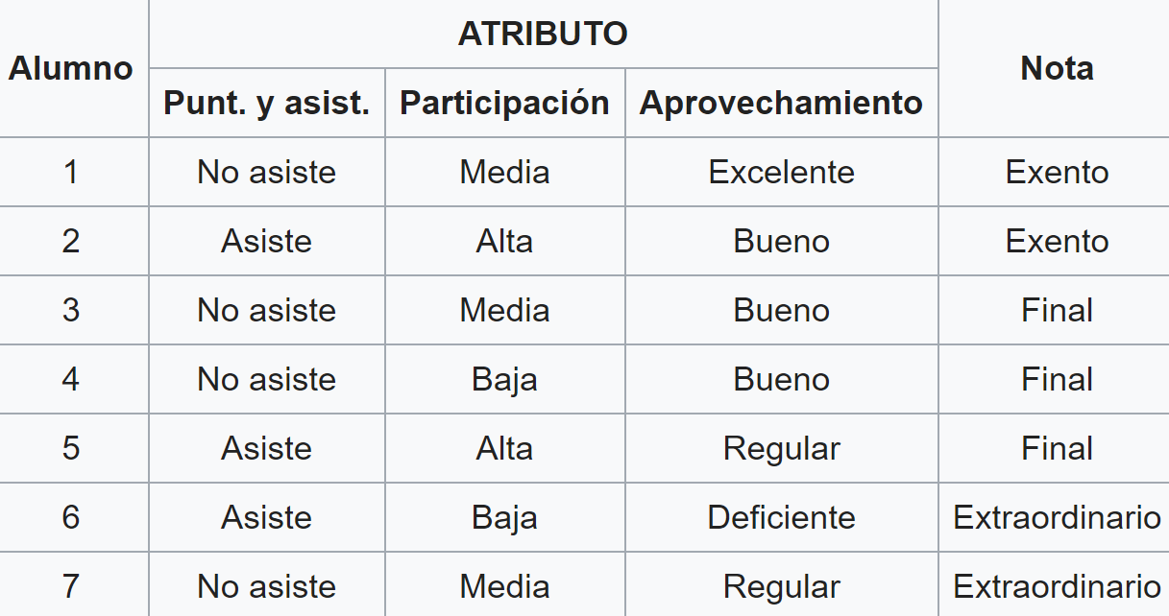
UNIVERSIDAD DISTRITAL
Facultad de Ingeniería
Introducción a la ciencia de datos
Machine Learning
Machine Learning
Aprendizaje supervisado - Decision Trees (DTs)

Slide 30
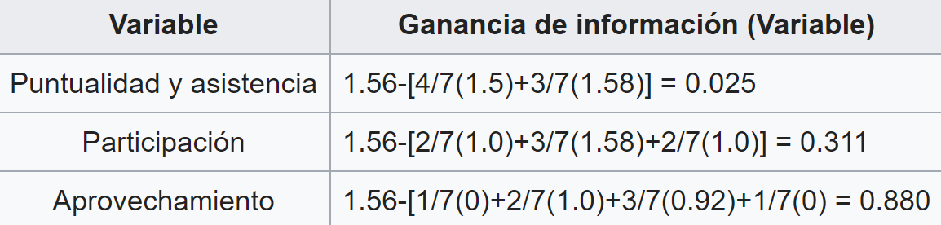
UNIVERSIDAD DISTRITAL
Facultad de Ingeniería
Introducción a la ciencia de datos
Machine Learning
Machine Learning
Aprendizaje supervisado - Decision Trees (DTs)

Slide 31
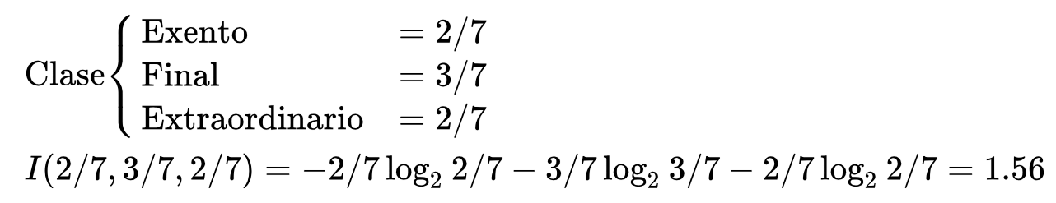
UNIVERSIDAD DISTRITAL
Facultad de Ingeniería
Introducción a la ciencia de datos
Machine Learning
Machine Learning
Aprendizaje supervisado - Decision Trees (DTs)

Slide 32
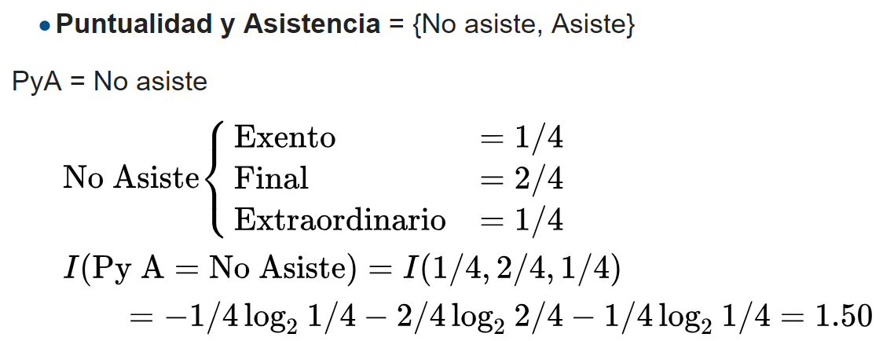
UNIVERSIDAD DISTRITAL
Facultad de Ingeniería
Introducción a la ciencia de datos
Machine Learning
Machine Learning
Aprendizaje supervisado - Decision Trees (DTs)

Slide 33
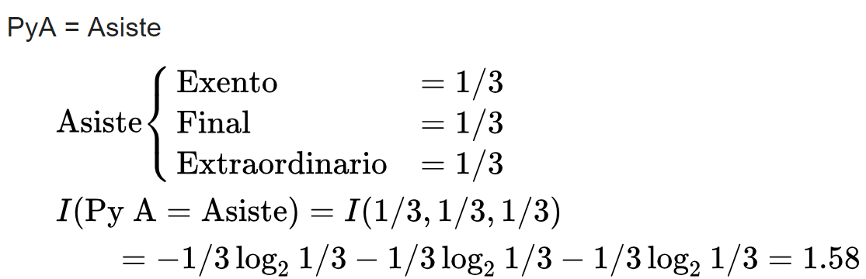
UNIVERSIDAD DISTRITAL
Facultad de Ingeniería
Introducción a la ciencia de datos
Machine Learning
Machine Learning
Aprendizaje supervisado - Decision Trees (DTs)

Slide 34
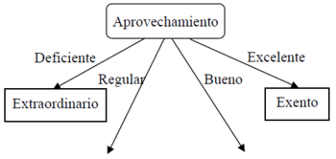
UNIVERSIDAD DISTRITAL
Facultad de Ingeniería
Introducción a la ciencia de datos
Machine Learning
Machine Learning
Aprendizaje supervisado - Decision Trees (DTs)

Slide 35
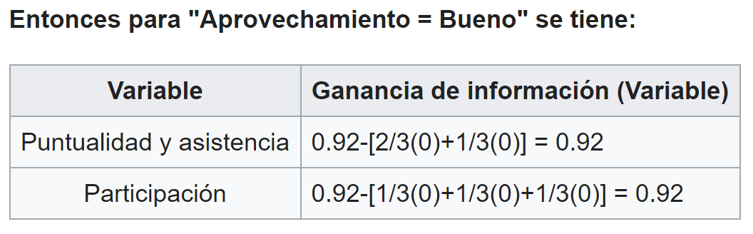
UNIVERSIDAD DISTRITAL
Facultad de Ingeniería
Introducción a la ciencia de datos
Machine Learning
Machine Learning
Aprendizaje supervisado - Decision Trees (DTs)

Slide 36
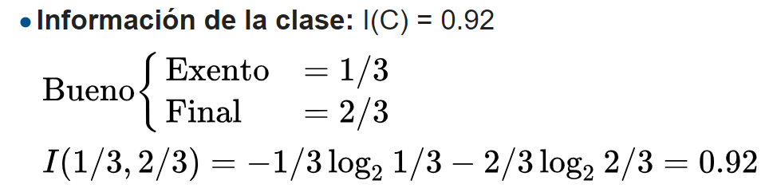
UNIVERSIDAD DISTRITAL
Facultad de Ingeniería
Introducción a la ciencia de datos
Machine Learning
Machine Learning
Aprendizaje supervisado - Decision Trees (DTs)

Slide 37
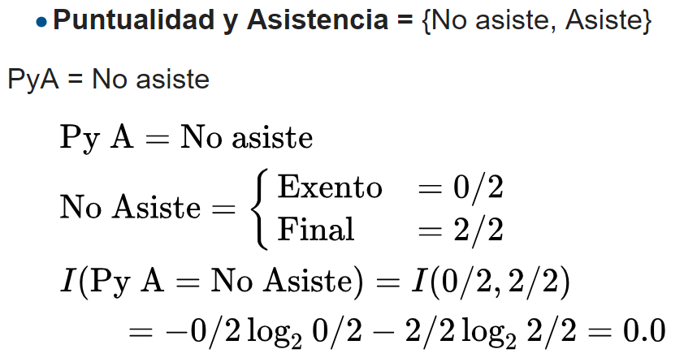
UNIVERSIDAD DISTRITAL
Facultad de Ingeniería
Introducción a la ciencia de datos
Machine Learning
Machine Learning
Aprendizaje supervisado - Decision Trees (DTs)

Slide 38
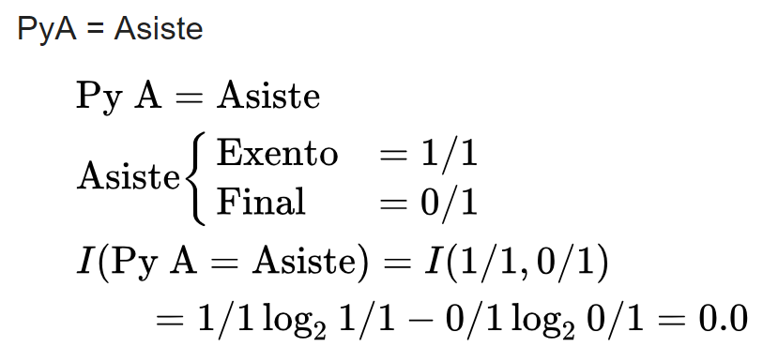
UNIVERSIDAD DISTRITAL
Facultad de Ingeniería
Introducción a la ciencia de datos
Machine Learning
Machine Learning
Aprendizaje supervisado - Decision Trees (DTs)

Slide 39
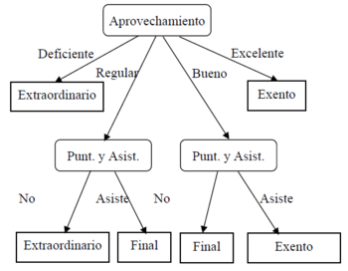
UNIVERSIDAD DISTRITAL
Facultad de Ingeniería
Introducción a la ciencia de datos
Machine Learning
Machine Learning
Aprendizaje supervisado - Decision Trees (DTs)

Slide 40
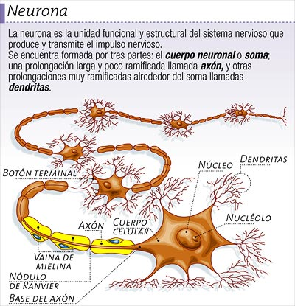
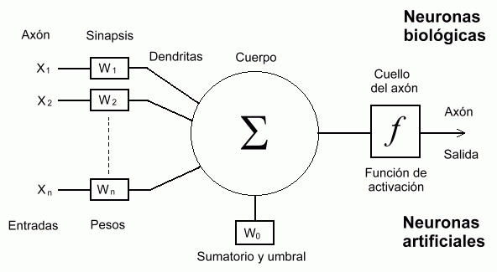
UNIVERSIDAD DISTRITAL
Facultad de Ingeniería
Introducción a la ciencia de datos
Machine Learning
Machine Learning
Aprendizaje supervisado – Artificial Neural Networks (ANN)

Slide 41
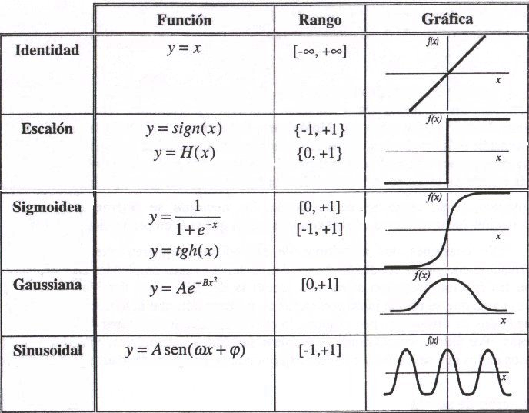
UNIVERSIDAD DISTRITAL
Facultad de Ingeniería
Introducción a la ciencia de datos
Machine Learning
Machine Learning
Aprendizaje supervisado – Artificial Neural Networks (ANN)

Slide 42
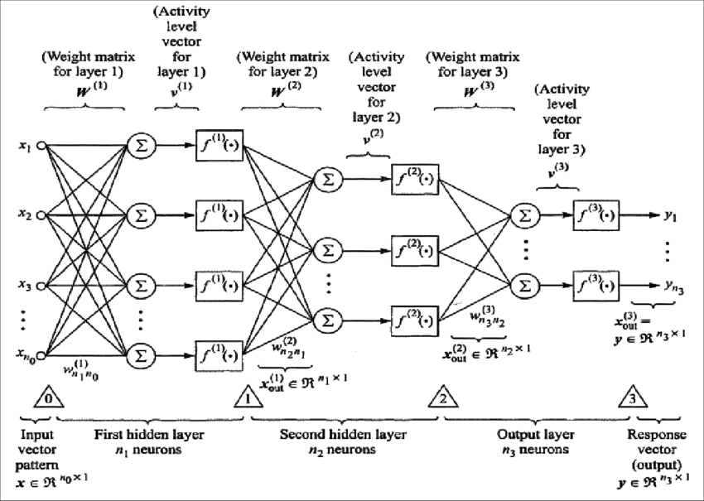
UNIVERSIDAD DISTRITAL
Facultad de Ingeniería
Introducción a la ciencia de datos
Machine Learning
Machine Learning
Aprendizaje supervisado – Artificial Neural Networks (ANN)
Multi-layer Perceptron

Slide 43
UNIVERSIDAD DISTRITAL
Facultad de Ingeniería
Introducción a la ciencia de datos
Machine Learning
Machine Learning
Aprendizaje supervisado – Artificial Neural Networks (ANN)
Multi-layer Perceptron
Cómo aprende?

Slide 44
UNIVERSIDAD DISTRITAL
Facultad de Ingeniería
Introducción a la ciencia de datos
Machine Learning
Machine Learning
Aprendizaje supervisado – Artificial Neural Networks (ANN)
Multi-layer Perceptron
Cómo aprende?
Sinapsis: Se actualizan los pesos para minimizar el error entre la salida esperada y la salida actual.

Slide 45

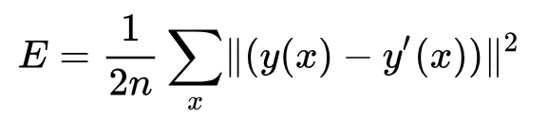
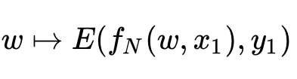
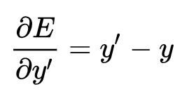
UNIVERSIDAD DISTRITAL
Facultad de Ingeniería
Introducción a la ciencia de datos
Machine Learning
Machine Learning
Aprendizaje supervisado – Artificial Neural Networks (ANN)
Multi-layer Perceptron
Cómo aprende?
Sinapsis: Se actualizan los pesos para minimizar el error entre la salida esperada y la salida actual.

Slide 46
UNIVERSIDAD DISTRITAL
Facultad de Ingeniería
Introducción a la ciencia de datos
Machine Learning
Machine Learning
Aprendizaje supervisado – Artificial Neural Networks (ANN)
Multi-layer Perceptron
Cómo aprende?
Sinapsis: Se actualizan los pesos para minimizar el error entre la salida esperada y la salida actual.

